Slide 1
КРОССВОРД
на тему:
«династия Романовых»
Составил: учитель истории МКОУ «ШИС(П)ОО» с. Самбург Пуровского района
Гашин Виталий Владимирович

Slide 2
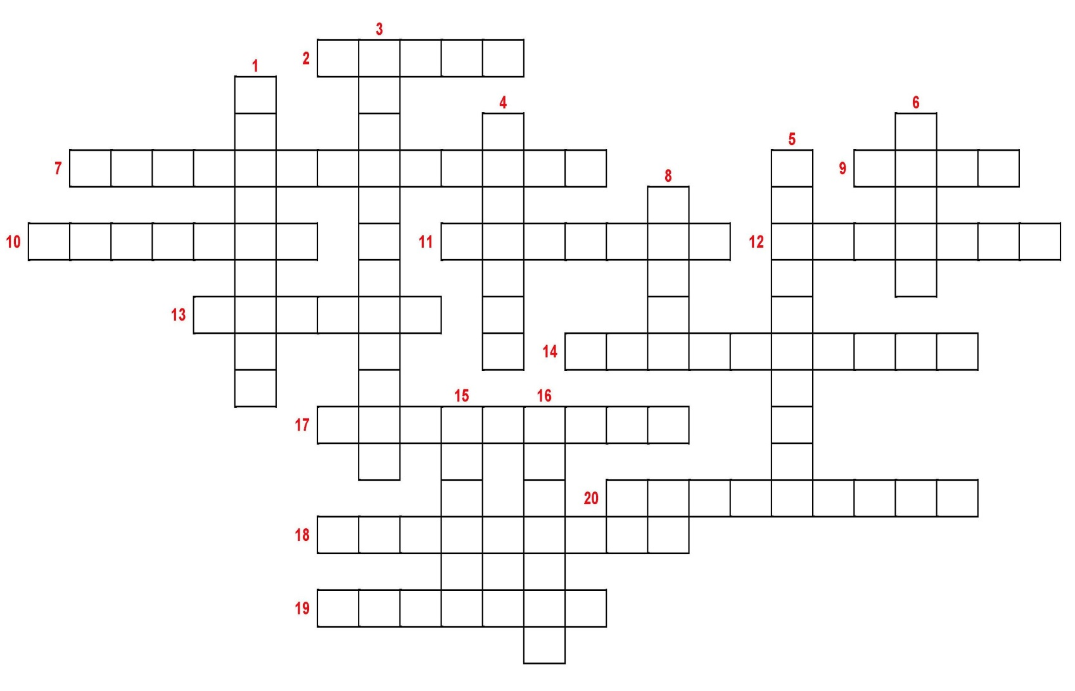

Slide 3
По вертикали:
1. Первая женщина императрица на российском престоле?
3. Александр II после 1861 года получил это прозвище?
4. Екатерина II будучи еще Ангальт-Цербстской принцессой носила имя Софья-Фредерика-… ?
5. Имя супруги последнего русского императора?
6. Третий представитель династии Романовых на русском престоле?
8. Фаворит Анны Иоанновны, фактически управлявший Россией в годы ее царствования?
15. Какое прозвище носил родоначальник династии Романовых Андрей?
16. Цесаревич, сын последнего представителя династии Романовых на российском престоле?

Slide 4
По горизонтали:
3. Имя царевны, сестры Петра I, которая являлась регентшей во время его малолетства?
7. Этот представитель династии Романовых считается русской «железной маской»?
9. Император, взявший себе в жены литовскую крестьянку Марту Скавронскую?
10. Какое имя принял отец Михаила Федоровича Романова в монашестве?
11. Русский крестьянин, который ценой своей жизни спас Михаила Романова от поляков?
12. Имя первой жены Петра I ?
13. Имя первого русского царя из династии Романовых?
14. Второй сын императора Павла I, отказавшийся от власти?
17. Это имя носили три императора из династии Романовых, правивших в XIX веке?
18. Из какого рода вышла мать Петра I – Наталья Кирилловна?
19. Фамилия казака, предводителя крестьянского восстания XVIII века, который выдавал себя за «чудом спасшегося» императора Петра III
20. Она впервые в истории России отменила смертную казнь ?

